Slide 1
তথ্য ও যোগাযোগ প্রযুক্তি
ওয়েব ডিজাইন পরিচিতি এবং HTML

Slide 2
HTML
এইচটিএমএল (HTML) এর পূর্ণ হচ্ছে Hyper Text Markup Language. এটা কোন প্রোগ্রামিং ল্যাংগুয়েজ নয়।
একটা ওয়েব পেজের মূল গঠন তৈরি হয় HTML দিয়ে।
HTML বা Hyper Text Mark Up Language তৈরি করেছেন টিম বার্নার-লী ১৯৯০ সালে।
HTML ফাইলের এক্সটেনশন হল .html বা .htm

Slide 3
HTML এর ধারণা
HTML এ তৈরি ওয়েবপেজের প্রধান দুটি অংশ থাকে। যথাঃ
১। Head অংশঃ টাইটেল বা শিরোনাম ধারণ করে।
২। Body অংশঃ এটি ডকুমেন্ট এর মুল অংশ যেখানে তথ্য প্রদর্শন করা হয়।

Slide 4
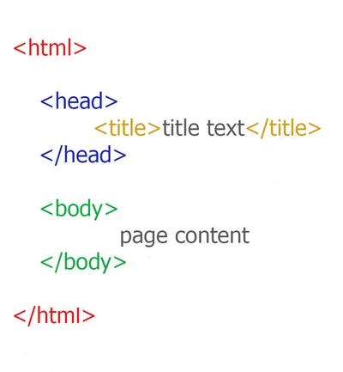
HTML এ লেখা প্রোগ্রামের মৌলিক অংশ সমূহ

Slide 5
HTML ট্যাগ
HTML এ প্রোগ্রাম লেখার জন্য <> এবং </> দুইটা চিহ্ন এবং এর মধ্যে কিছু Word যেমন html, head, title, body ইত্যাদি Keyword ব্যবহার করা হয়। <> বা </> চিহ্ন এবং এর মাঝে লেখা একটি Keyword কে একত্রে ট্যাগ বলা হয়।
যেমনঃ <html> এবং </html>

Slide 6
HTML ট্যাগ
HTML ট্যাগ দুই ধরনের। যথাঃ
ধারক বা কনটেইনার ট্যাগঃ যে ট্যাগের opening বা শুরু, ট্যাগের বিষয়বস্তু আর closing বা শেষ থাকে। যেমনঃ <HTML></HTML>
ফাঁকা বা এম্পটি ট্যাগঃ যে ট্যাগের opening বা শুরু, ট্যাগের বিষয়বস্তু আর closing বা শেষ থাকে না। যেমনঃ <br> , <hr>, <img/>

Slide 7
HTML এলেমেন্ট বা উপাদান
HTML এলেমেন্ট বা উপাদানঃ HTML ওপেনিং ট্যাগ থেকে শুরু করে ক্লোজিং বা শেষ ট্যাগ পর্যন্ত সকল কিছুকে HTML এলেমেন্ট বা উপাদান বলা হয়।
< HTML > উপাদান বলতে বুঝায় < HTML > থেকে শুরু করে < /HTML > পর্যন্ত সকল উপাদান।
<body> উপাদান বলতে বুঝায় <body> থেকে শুরু করে </body> পর্যন্ত সকল উপাদান।

Slide 8
HTML অ্যাট্রিবিউট
HTML ট্যাগের কার্যক্ষমতাকে বর্ধিত করার জন্য এট্রিবিউটস ব্যবহার করা হয়।
অধিকাংশ ট্যাগেই অনেক ধরনের এট্রিবিউট যোগ করা যায়।
এট্রিবিউট লেখার নিয়ম হচ্ছে প্রথমে এট্রিবিউটটির নাম এরপর সমান চিহ্ন (=) দিয়ে কোটেশনের (“ “) ভিতর এর মান।

Slide 9
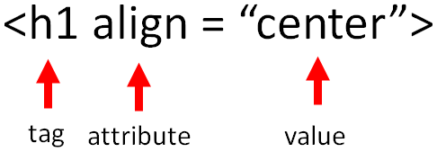
HTML অ্যাট্রিবিউট

Slide 10
HTML টেক্সট ফরম্যাটিং ট্যাগ
<P>…</P> : যে কোন ডকুমেন্ট এক বা একাধিক প্যারাগ্রাফের মাধ্যমে লেখা হয়। HTML এ প্যারাগ্রাফ তৈরির জন্য <p> বা প্যারাগ্রাফ ট্যাগ ব্যবহার করা হয়।
ব্রাউজারের মাধ্যমে প্রতিটা প্যারাগ্রাফ প্রদর্শন করা হলে প্রতিটা প্যারাগ্রাফের পর একটা করে লাইন ব্রেক তৈরি হয়।

Slide 11
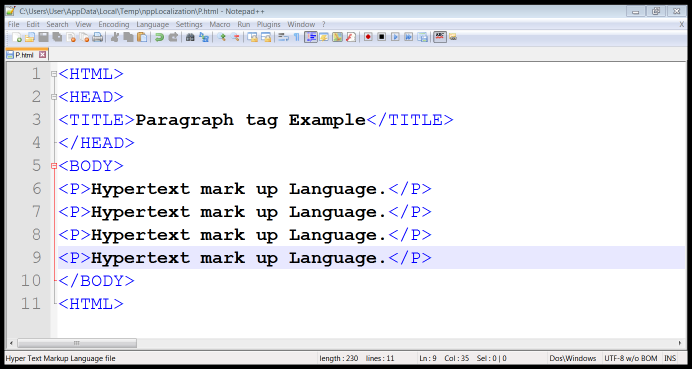
<P>…</P> ট্যাগের ব্যবহার

Slide 12
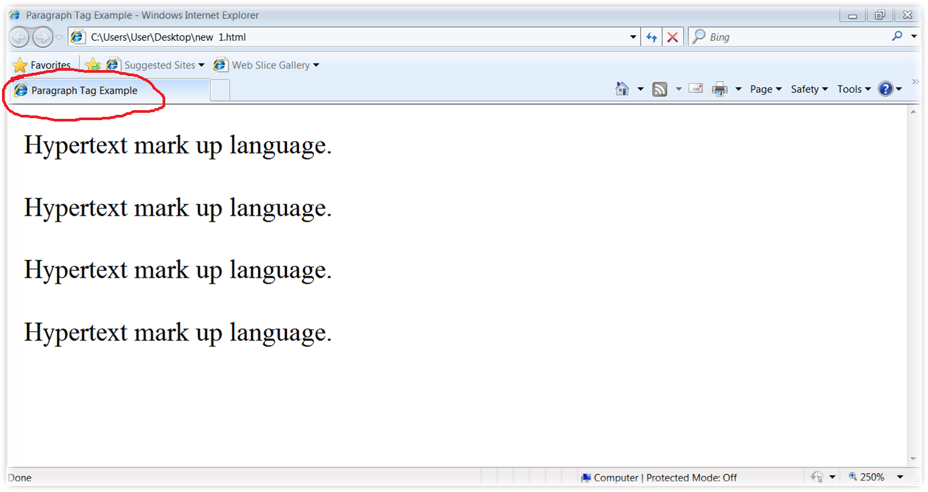
<P>…</P> ট্যাগের ব্যবহার

Slide 13
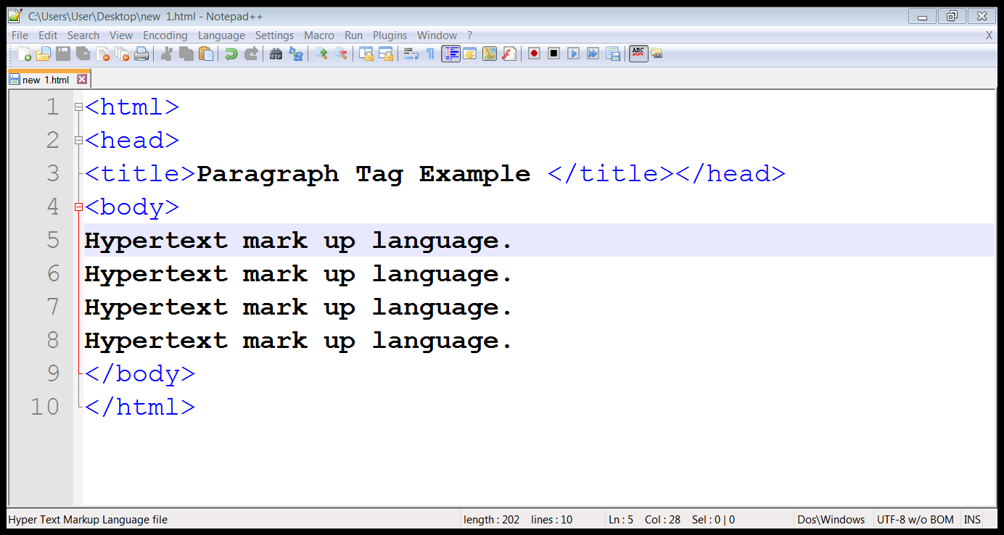
<P>…</P> ট্যাগের ব্যবহার ব্যতীত HTML কোড

Slide 14
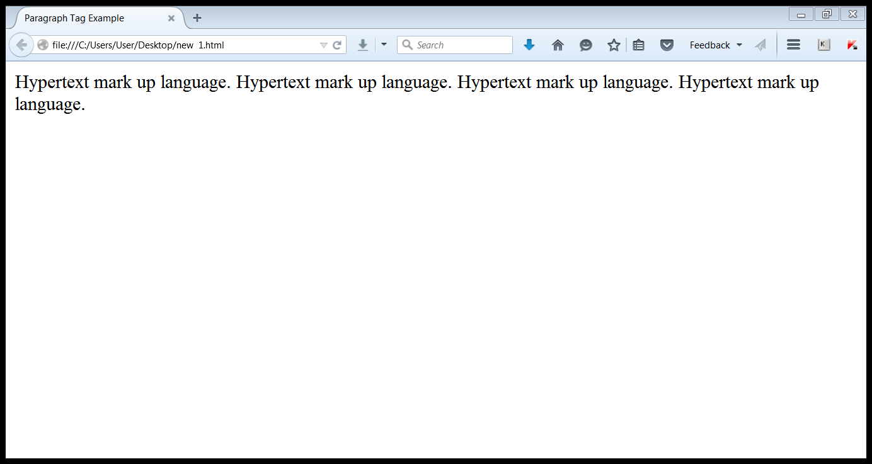
<P>…</P> ট্যাগের ব্যবহার ব্যতীত HTML কোডের আউটপুট

Slide 15
হেডিং ট্যাগ
HTML এর মাধ্যমে কোন ডকুমেন্ট বা প্যারাগ্রাফের শিরোনাম লেখার জন্য হেডিং ট্যাগ ব্যবহার করা হয়।
HTML এ মোট ছয় ধরণের হেডিং ট্যাগ রয়েছে এগুলো হল <h1> </h1> , <h2> </h2> , <h3> </h3> , <h4> </h4> , <h5> </h5> এবং <h6> </h6> ।
যদি বড় সাইজের অক্ষরে শিরোনাম লেখার প্রয়োজন হয় তাহলে <h1> </h1> ট্যাগের মাঝে লেখা হয়। এবং অন্যান্য গুলো ব্যবহার করলে লেখার সাইজ আস্তে আস্তে ছোট হবে।

Slide 16
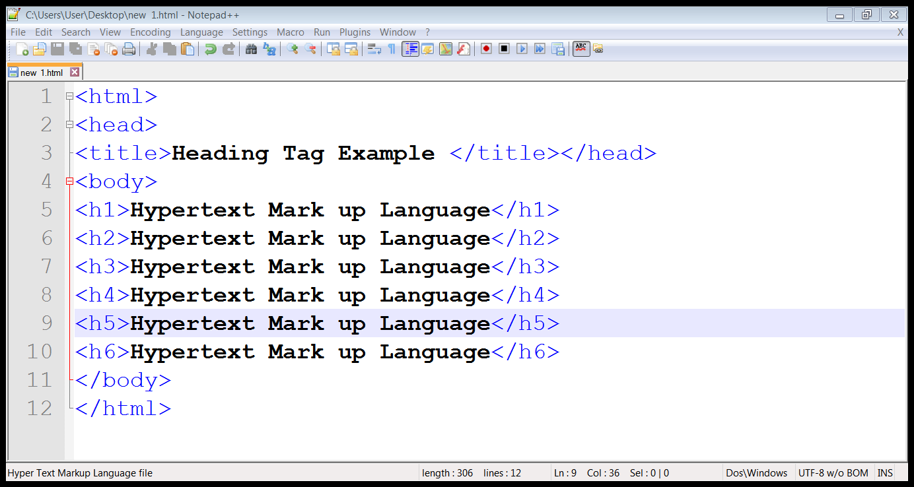
হেডিং ট্যাগের ব্যবহার

Slide 17
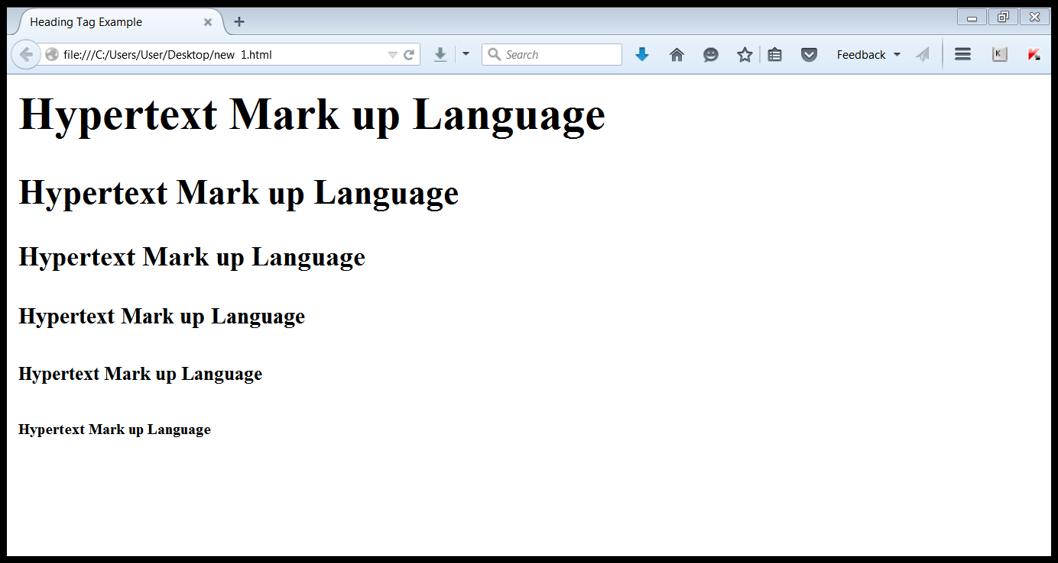
হেডিং ট্যাগের ব্যবহার

Slide 18
HTML টেক্সট ফরম্যাটিং ট্যাগ
<br>: টেক্সটকে পরবর্তী লাইনে নেয়ার জন্য অথবা এক লাইন ফাঁকা করার জন্য।
<hr>: সমান্তরাল লাইন তৈরিতে ব্যবহৃত।
<b>….</b>: টেক্সটকে বোল্ড করার জন্য।
<i>….</i>: টেক্সটকে ইটালিক করার জন্য।
<u>….</u>: টেক্সটের নিচে লাইন টানার জন্য।

Slide 19
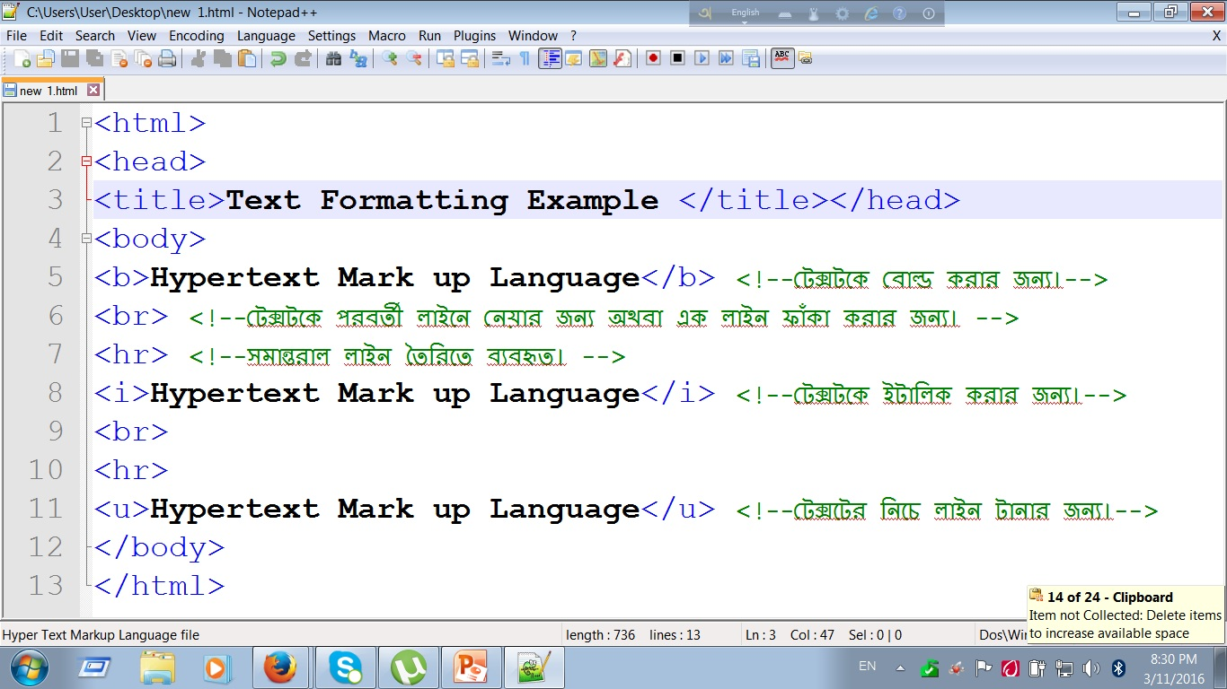
HTML টেক্সট ফরম্যাটিং ট্যাগ

Slide 20
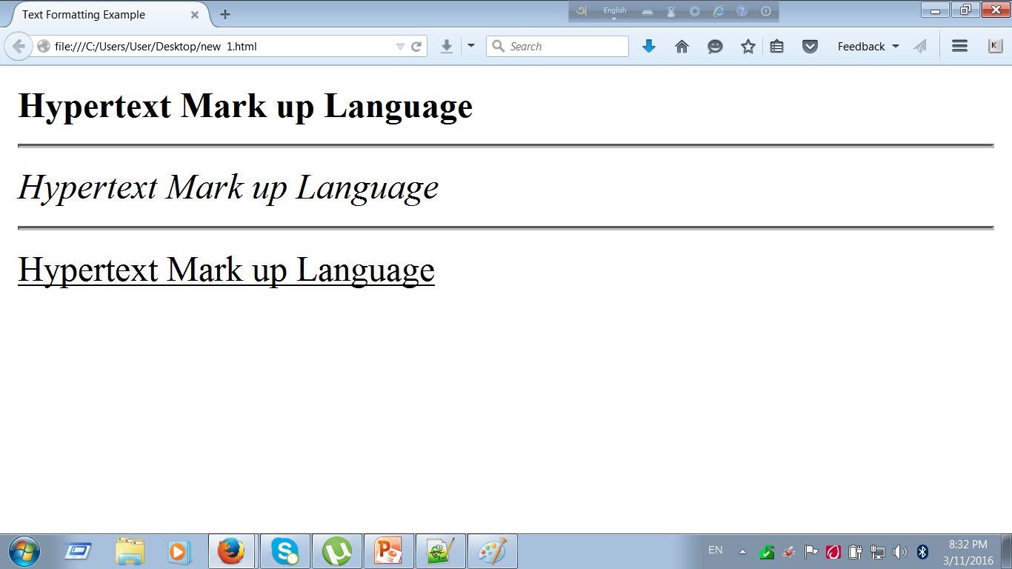
HTML টেক্সট ফরম্যাটিং ট্যাগ

Slide 21
HTML টেক্সট ফরম্যাটিং ট্যাগ
<sub>…</sub>: টেক্সটকে subscript করার জন্য।
<sup>…</sup>: টেক্সটকে superscript করার জন্য।

Slide 22
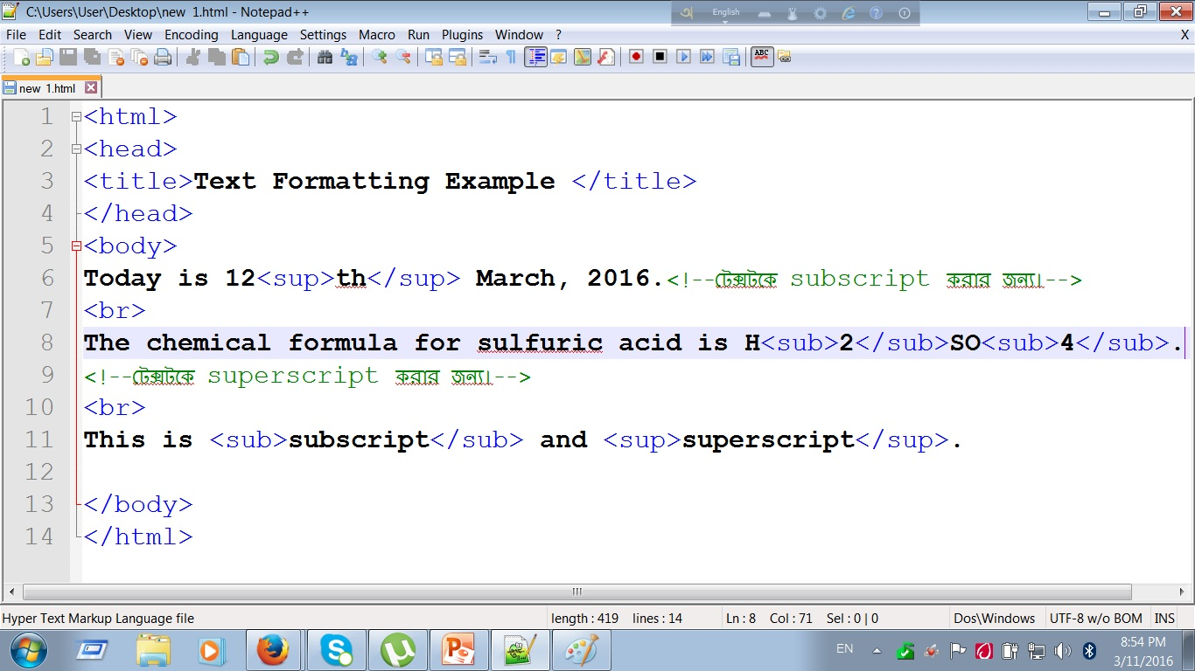
HTML টেক্সট ফরম্যাটিং ট্যাগ

Slide 23
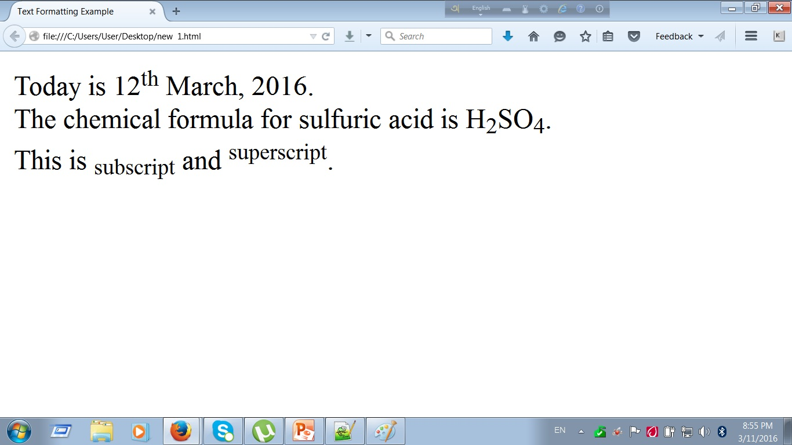
HTML টেক্সট ফরম্যাটিং ট্যাগ

Slide 24
HTML টেক্সট ফরম্যাটিং ট্যাগ
<li>…</li>: ট্যাগের ভিতরের লেখাকে লিস্ট আকারে প্রদর্শন করা হয়।
লিস্ট দুই ধরনের হতে পারে। যথাঃ
অর্ডারড লিস্ট
আনঅর্ডারড লিস্ট
<ol>…</ol>: অর্ডারড লিস্ট তৈরিতে ব্যবহৃত।
<ul>…</ul>: আনঅর্ডারড লিস্ট তৈরিতে ব্যবহৃত।

Slide 25
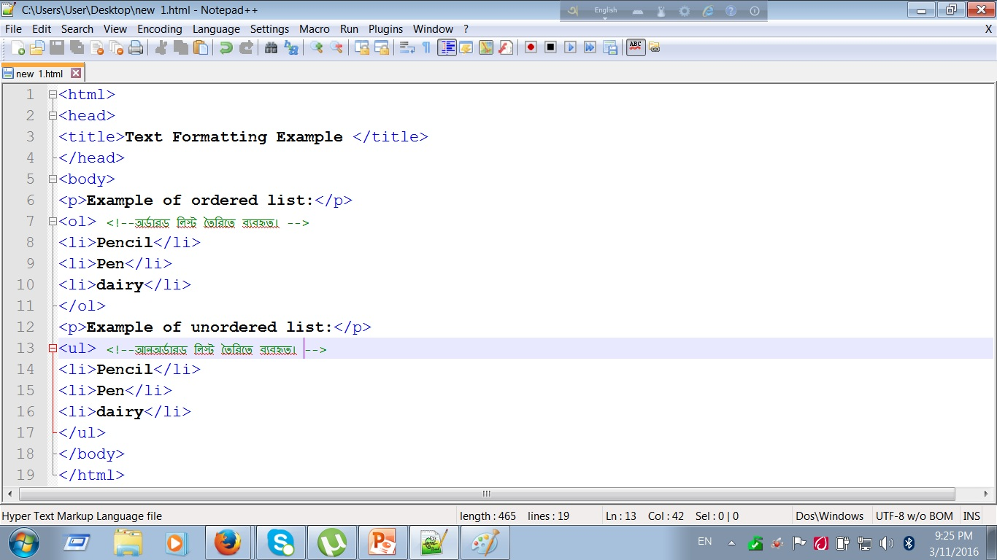
HTML টেক্সট ফরম্যাটিং ট্যাগ

Slide 26
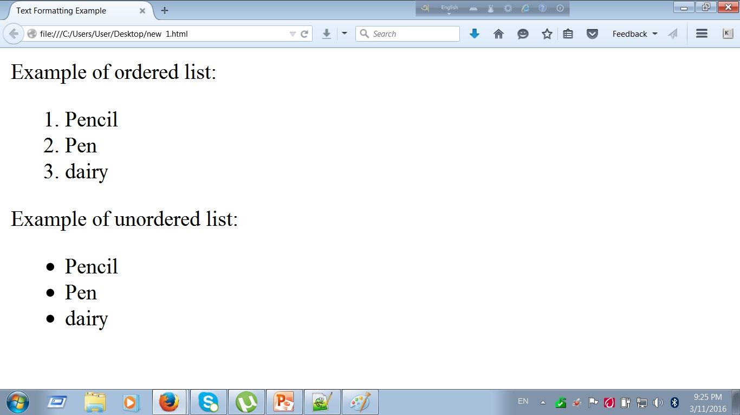
HTML টেক্সট ফরম্যাটিং ট্যাগ

Slide 27
HTML টেক্সট ফরম্যাটিং ট্যাগ
<small>…</small>: টেক্সটকে ছোট করার জন্য।
<big>…</big>: টেক্সটকে বড় করার জন্য।
<em>…</em>: টেক্সটকে emphasized করার জন্য।
<strong>…</strong>: গুরুত্বপূর্ণ টেক্সটকে হাইলাইট করার জন্য।

Slide 28
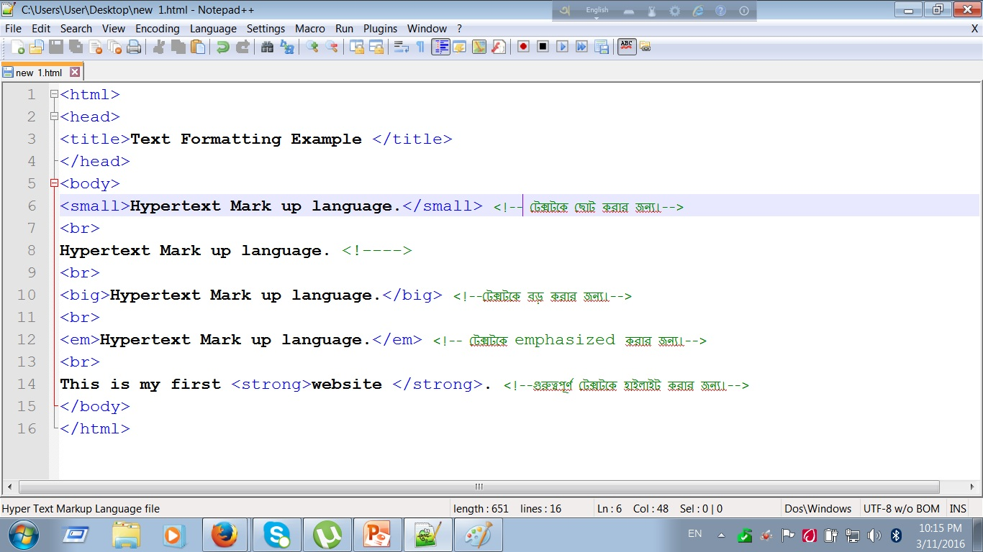
HTML টেক্সট ফরম্যাটিং ট্যাগ

Slide 29
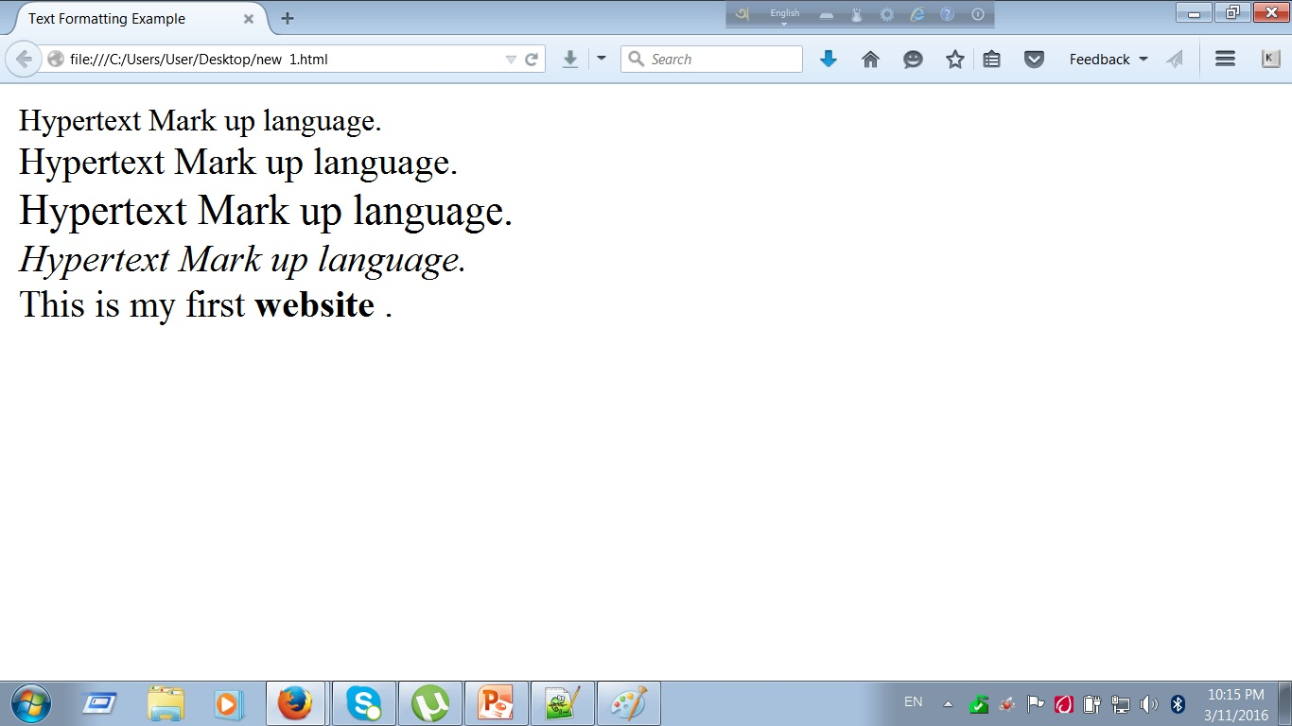
HTML টেক্সট ফরম্যাটিং ট্যাগ

Slide 30
HTML টেক্সট ফরম্যাটিং ট্যাগ
<q>…..</q>: ট্যাগের ভিতরের লেখাকে কোটেশনের মধ্যে প্রদর্শন করার জন্য।
<blockquote>…</blockquote>: বিশেষ উদ্ধৃতি প্রকাশের জন্য।
<abbr>….</abbr>: Abbreviation ট্যাগ।
<pre>…</pre>: পূর্বে ফরমেট করা কোন টেক্সটকে প্রদর্শন করতে।

Slide 31
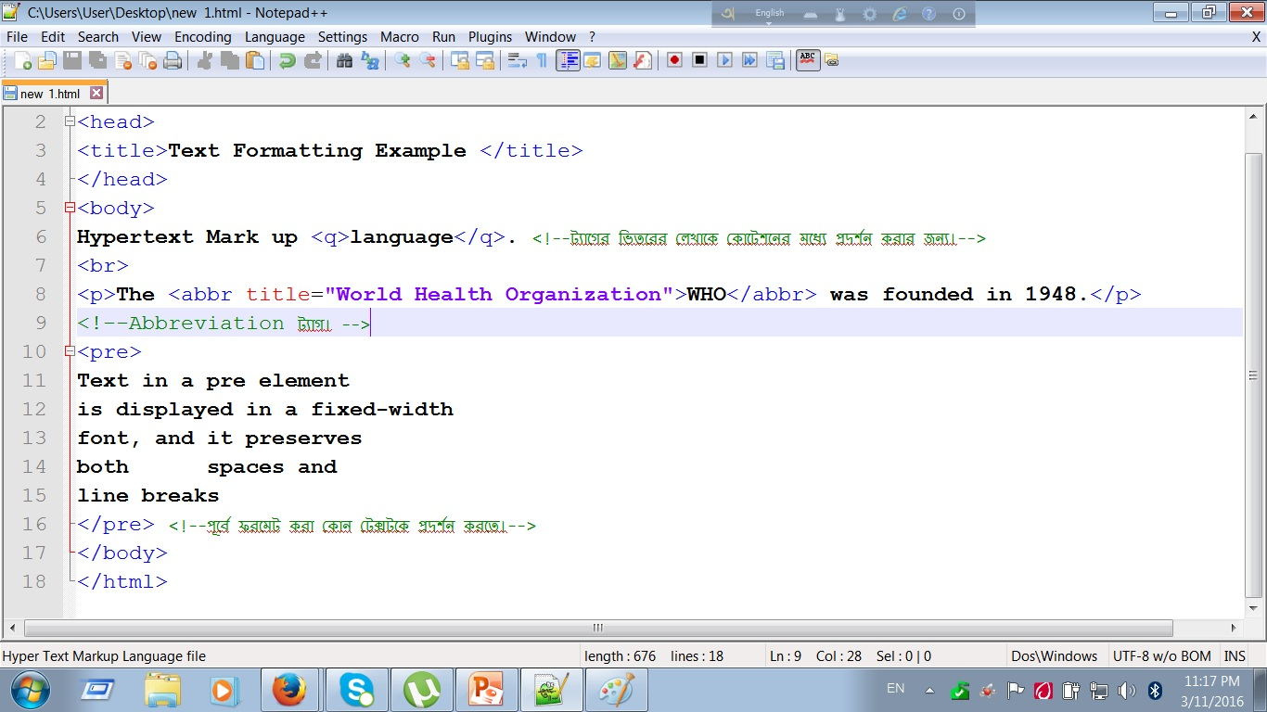
HTML টেক্সট ফরম্যাটিং ট্যাগ

Slide 32
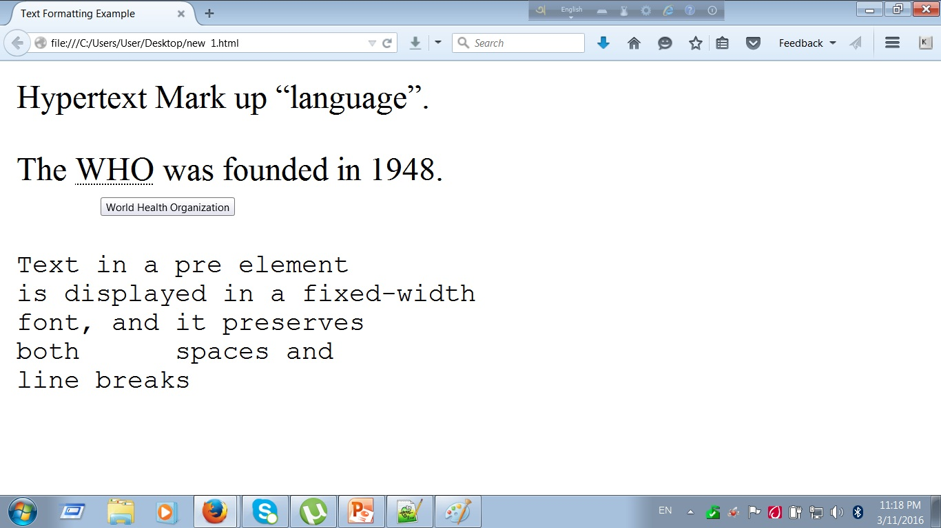
HTML টেক্সট ফরম্যাটিং ট্যাগ

Slide 33
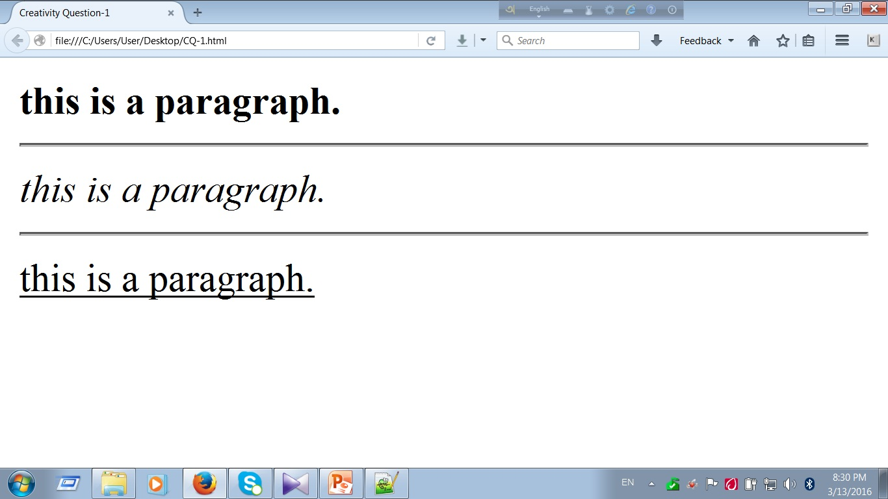
সৃজনশীল প্রশ্ন-১

Slide 34
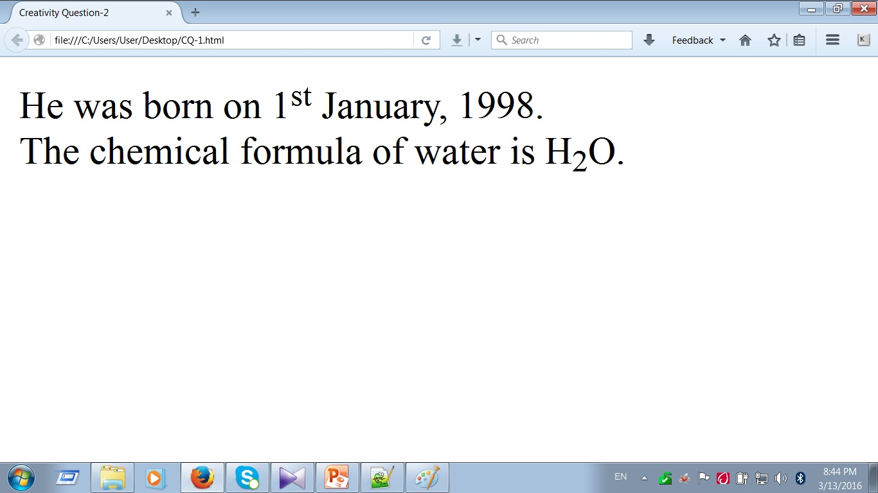
সৃজনশীল প্রশ্ন-২

Slide 35
HTML টেক্সট ফরম্যাটিং ট্যাগ
<center>….</center>: টেক্সট বা কোন ছবিকে কেন্দ্রে অ্যালাইন করার জন্য।
<font>….</font>: এই ট্যাগের সাহায্যে color, size, ও face attribiute ব্যবহার করে ওয়েব পেইজে টেক্সটের রং, টাইপ ও সাইজ পরিবর্তন করা যায়।

Slide 36
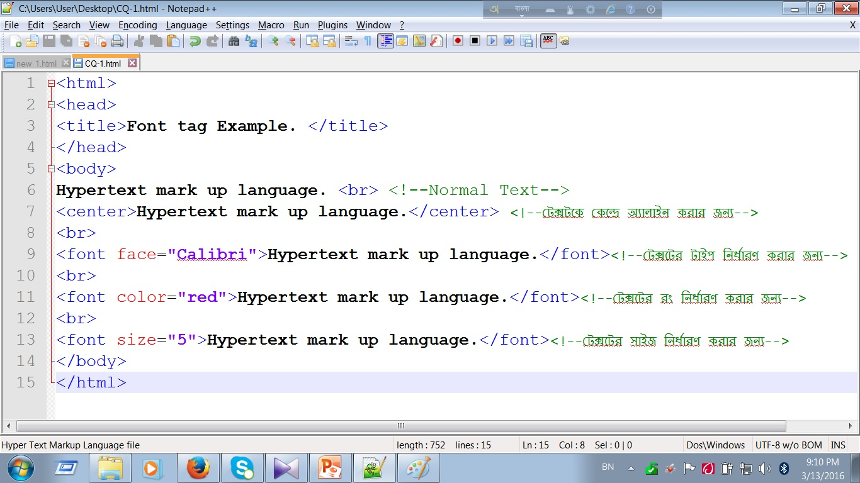
HTML টেক্সট ফরম্যাটিং ট্যাগ

Slide 37
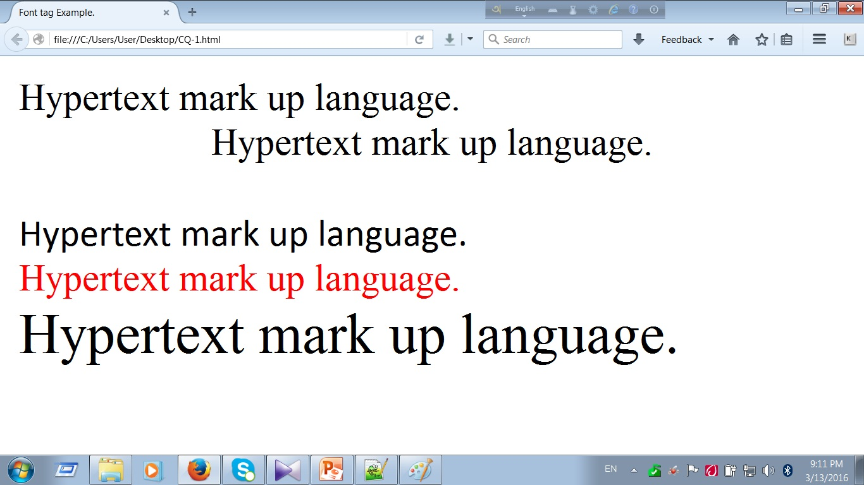
HTML টেক্সট ফরম্যাটিং ট্যাগ

Slide 38
হাইপারলিঙ্ক
হাইপারলিঙ্ক হচ্ছে একটি ওয়েব পেইজের কোন একটি অংশের সাথে বা কোন পেইজের সাথে অন্যান্য পেইজের সংযোগ স্থাপন করা।
HTML <a> ট্যাগ দিয়ে হাইপারলিঙ্ক স্থাপন করা হয়।
<a> ট্যাগের href সাথে অ্যাট্রিবিউট যোগ করতে হয়।

Slide 39
হাইপারলিঙ্ক সিনট্যাক্স
<a href=“url”> Link Text </a>
এখানে,
a=ট্যাগ
href=অ্যাট্রিবিউট
এবং url= যে পেইজের সাথে সংযোগ স্থাপন করা হবে তার সম্পূর্ণ অ্যাড্রেস।

Slide 40
ছবি যোগ করা
ওয়েবপেজে ছবি যোগ করার জন্য <img/> ট্যাগ ব্যবহার করা হয়।
<img /> ট্যাগের অ্যাট্রিবিউটঃ
অ্যাট্রিবিউট | অ্যাট্রিবিউট ভ্যালু
src | ছবির উৎস নির্ধারণ করা হয়।
height, width | ছবির সাইজ নির্ধারণ করা হয়।
align | ছবির অবস্থান নির্ধারণ করা হয়। অ্যাট্রিবিউটের ভ্যালু হতে পারে top, bottom, center, left, right

Slide 41
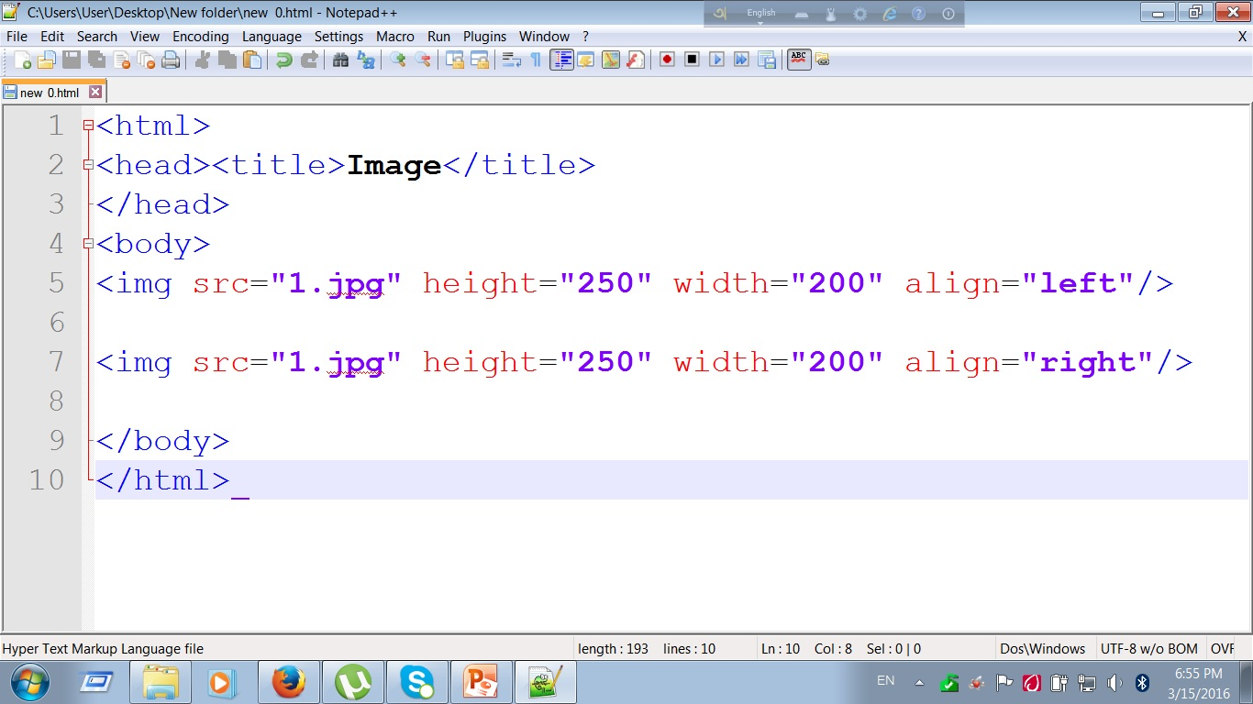
ছবি যোগ করা

Slide 42
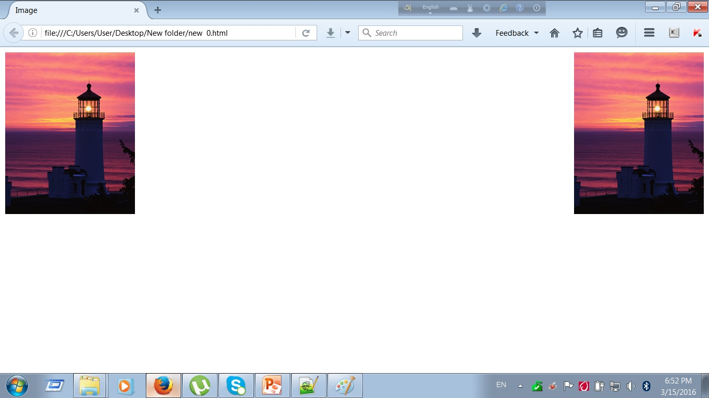
ছবি যোগ করা

Slide 43
টেবিল তৈরির সংশ্লিষ্ট ট্যাগ
<table>….</table>: টেবিল তৈরি করার জন্য ব্যবহার করা হয়।
<tr>….</tr>: টেবিলের সারি তৈরি করার জন্য।
<th>….</th>: টেবিলের হেডিং তৈরি করার জন্য।
<td>….</td>: টেবিলের তথ্য লেখার জন্য।
<caption>….</caption>: টেবিলের পরিচিতি মূলক বর্ণনা থাকে।
<tfoot>….</tfoot>: টেবিলের ফুটার যোগ করতে।

Slide 44
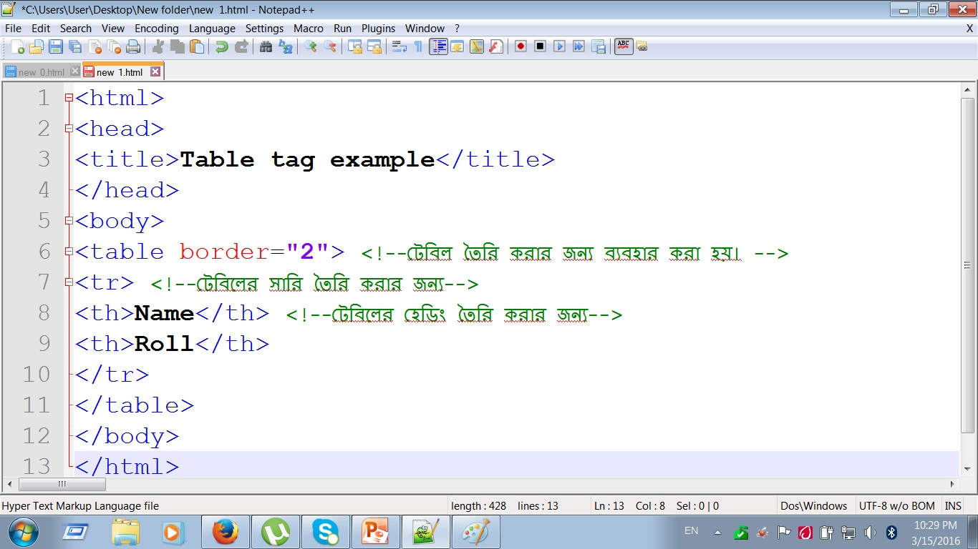
টেবিল তৈরির সংশ্লিষ্ট ট্যাগের ব্যবহার

Slide 45
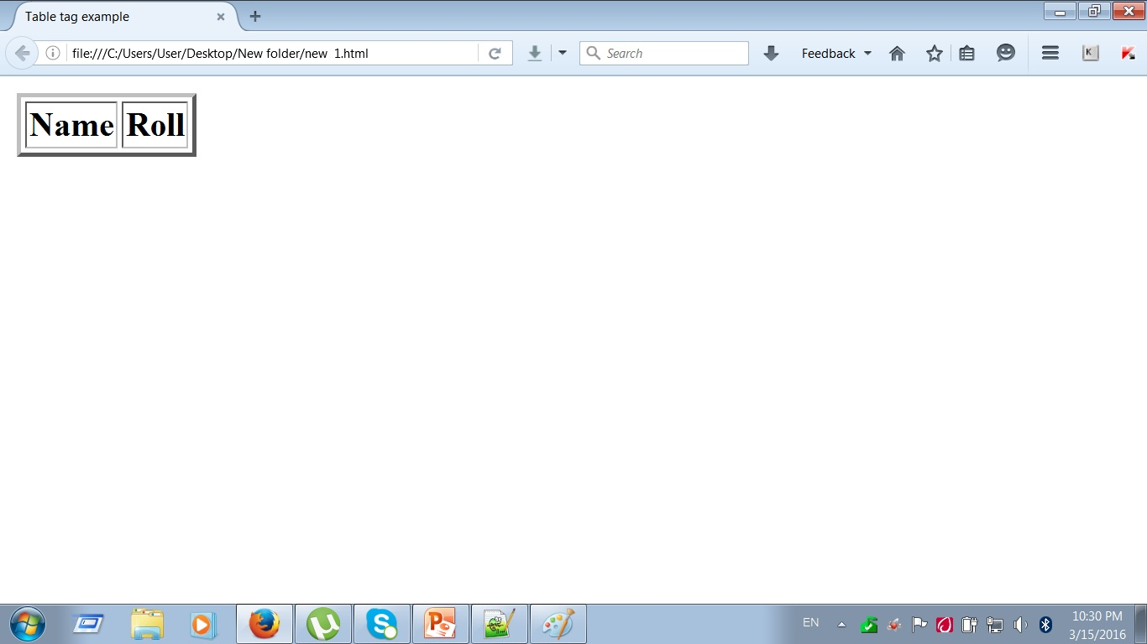
টেবিল তৈরির সংশ্লিষ্ট ট্যাগের ব্যবহার

Slide 46

টেবিল তৈরির সংশ্লিষ্ট ট্যাগের ব্যবহার

Slide 47
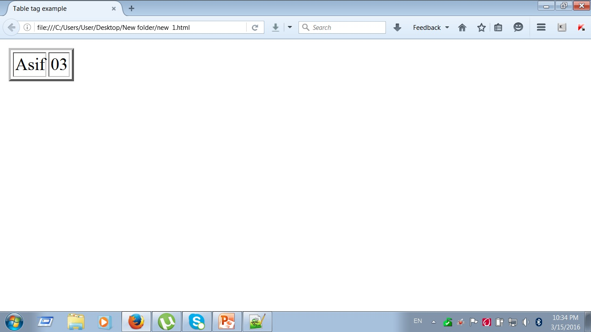
টেবিল তৈরির সংশ্লিষ্ট ট্যাগের ব্যবহার

Slide 48
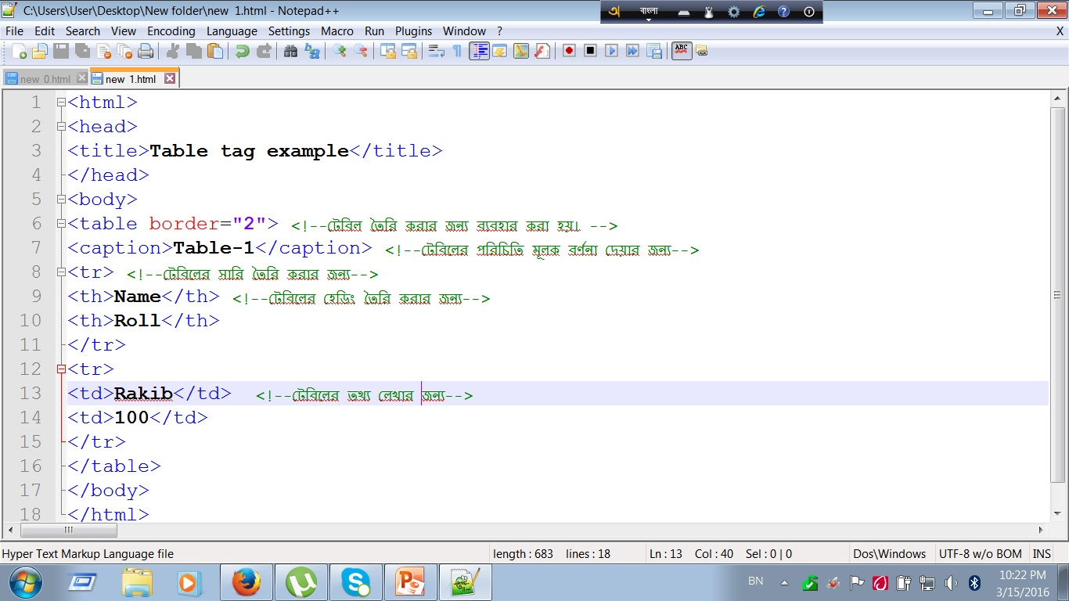
টেবিল তৈরির সংশ্লিষ্ট ট্যাগের ব্যবহার

Slide 49
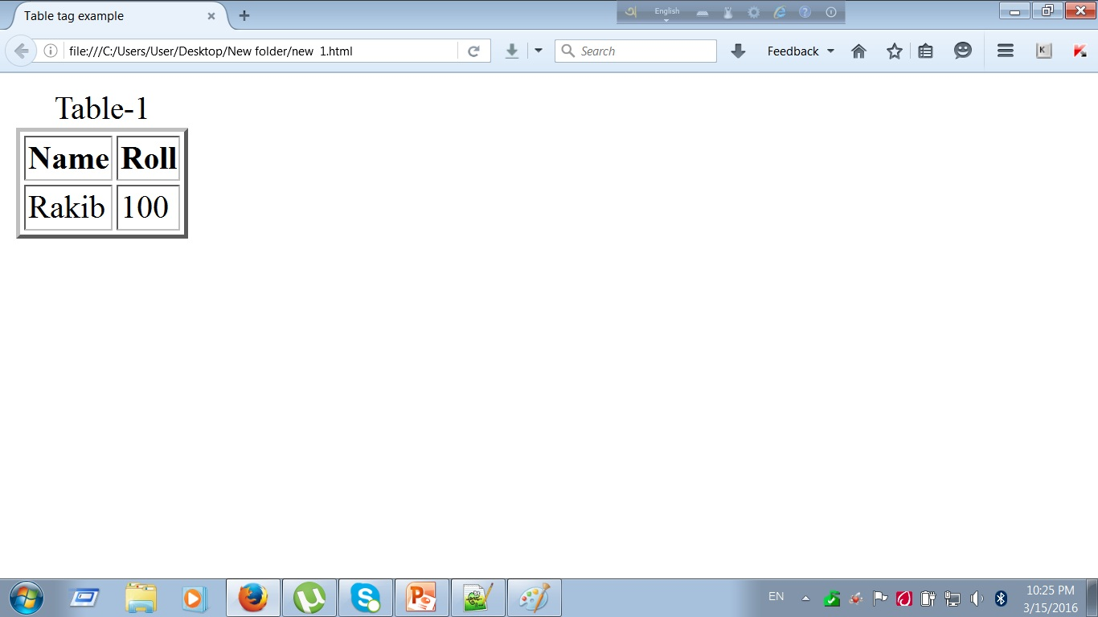
টেবিল ট্যাগ

Slide 50
Home Work

Slide 51
সৃজনশীল প্রশ্ন
Name | Roll | Phone No | Photo
Rifat | 01 | 01770XXXXXX
Shawon | 02 | 01780XXXXXX
Shuvo | 03 | 01820XXXXXX

Slide 52
অনুধাবনমূলক প্রশ্নঃ
HTML এ তৈরি ওয়েবপেজের কতটি অংশ ও কি কি?
HTML এ লেখা প্রোগ্রামের মৌলিক স্ট্রাকচারটি লিখ।
HTML এর সুবিধাগুলো লিখ।
HTML ট্যাগ কত ধরনের ও কি কি?
HTML “P” ট্যাগ ব্যাখ্যা কর।
HTML এ কত ধরনের হেডিং ট্যাগ আছে ও কি কি?

Slide 53
Thank You

